Slide 1
Opvoeden in de buurt
Een kaartspel en PowerPoint om op een laagdrempelige manier het gesprek te starten.
Naam: Sanne Rumping (HvA), Lisa Harinck (OKT), Mirjam Vlaanderen (Swazoom Kinderopvang)
Datum: 30-02-2023

Slide 2
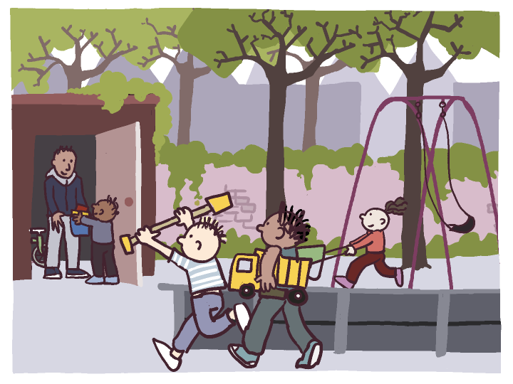
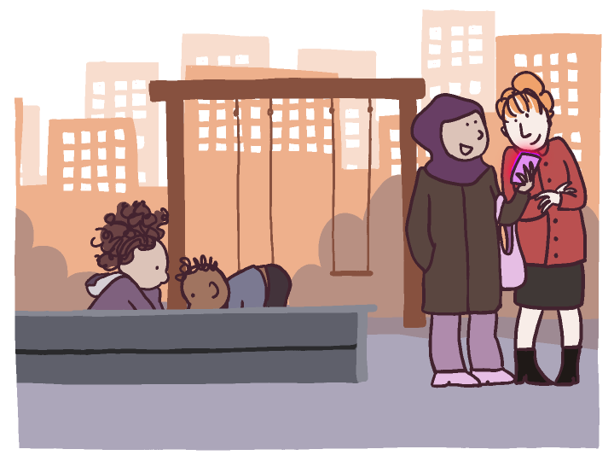
Veilig en gezond opgroeien in de buurt
Kinderen (2-7 jaar) in de buurt
Rol van professionals, vrijwilligers, ouders
Steun tussen onderling

Slide 3
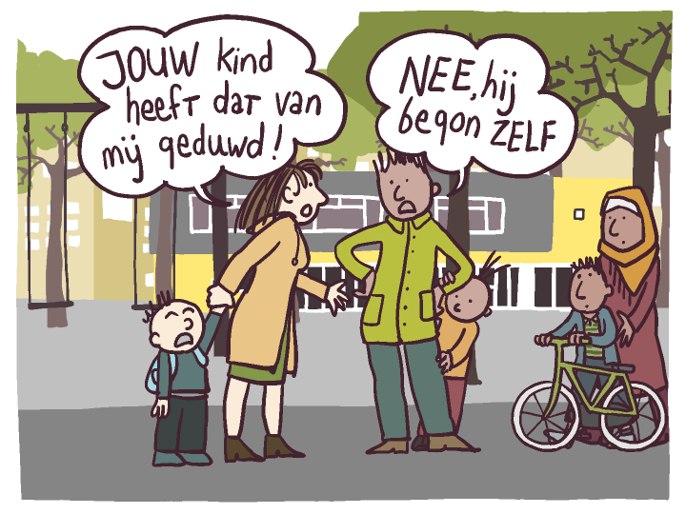
Diversiteit in de stad
Verschillende buurtbewoners
Verschillende ideeën over opvoeden en opgroeien
Dé vraag: Hoe vergroot je steun in stedelijke buurten voor opvoeders?

Slide 5
Onderzoek
Ontwikkelen & onderzoek
1. Beleid grote steden
2. Theorie – buurt interventies
3. Interacties in de buurt
4. Meetinstrument Opvoeden in de buurt
5. Gesprekstool Opvoeden in de buurt

Slide 6
Theorie – buurt interventies
Begrijpen wat werkt, voor wie dit werkt, en in welke context.
Hoe heb ik het aangepakt?
Realist synthese (literatuurstudie)
Analyse 34 interventies uit binnen- en buitenland

Slide 7
Context: oudergroepen in de buurt
Input voor ontwikkeling oudergroepen
Een positieve kijk op de oudergroep
Interactie tussen ouders
over opvoeden neemt toe
Interactie tussen ouders
over opvoeden neemt toe

Slide 8
Gesprekstool
24 gevisualiseerde verhalen
Combinatie verhalen en visualisatie

Slide 10
Onderzoek naar het gebruik
Ontwikkeling en (pre-) test (N= 29) PowerPoint en Kaartspel
Gebruik en observatie bij 14 bijeenkomsten
Op scholen, in buurthuizen, en bij speeltuinen
Interviews (groot)ouders, vrijwilligers (N= 86)

Slide 11
Resultaten
Drempel
verlagend
Beter
begrip
gevoelens
Verbinding
eigenaarschap

Slide 12
Hoe gebruik je de tool?
Achtergrondinformatie
Handleiding
Instructiefilmpjes gebruik kaartspel en PowerPoint
Alle informatie en instructies over de tool is te vinden via: www.hva.nl/opvoeden-in-de-buurt

Slide 14
Ervaren van de tool (20 min)
In groepjes van 6 uiteen
1 gespreksleider (zie introductie filmpje)
5 deelnemers
Kies allemaal één verhaal (=setje van drie kaarten), en bedenk waarom je deze kaart kiest.
Als gespreksleider leid je het gesprek, de voorbeeldvragen/instructies liggen op tafel
De ontwikkelaars lopen rond om te ondersteunen waar nodig.

Slide 15
Plenaire terugkoppeling
Beantwoord de volgende vragen op het formulier:
Beschrijf een tip
Beschrijf een top
Wat zou jij nodig hebben om dit in de praktijk in te zetten?

Slide 16
Bedankt dat jullie er waren!
Meer informatie?
www.hva.nl/opvoeden-in-de-buurt
Sanne Rumping
s.m.rumping@hva.nl

